Slide 1
Lezione 11
Aldosterone
Catecolammine

Slide 2
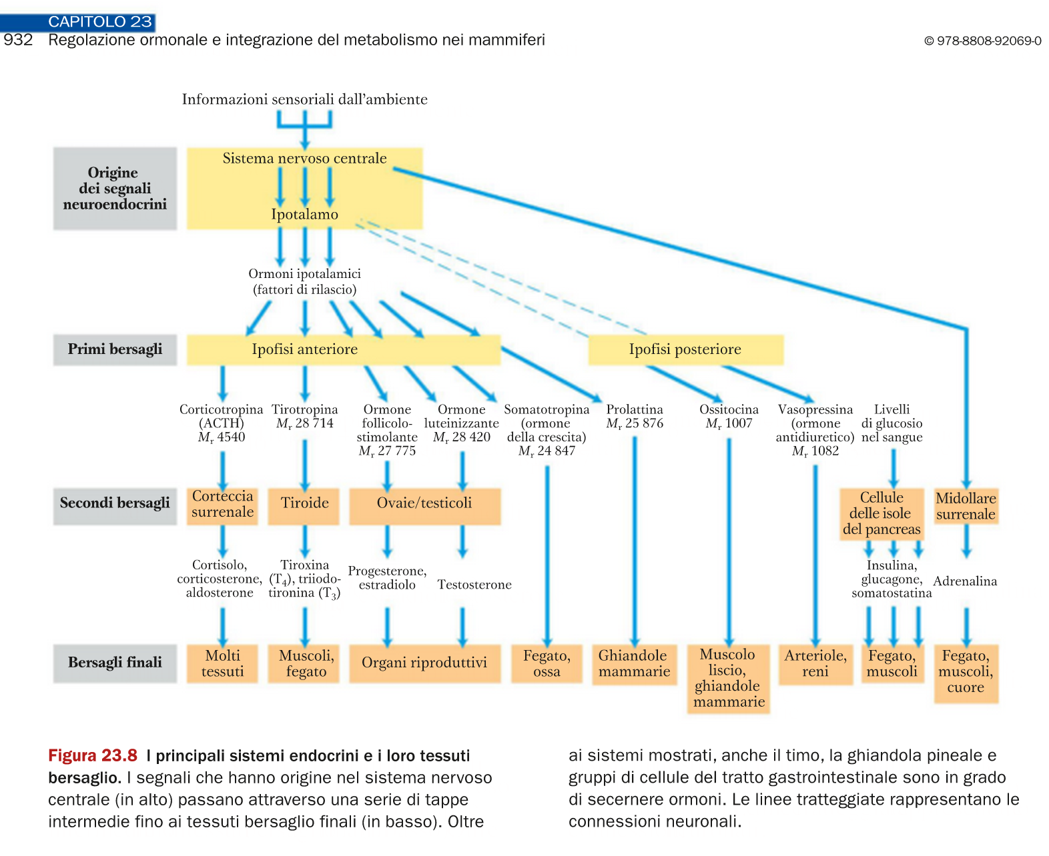
Le cellule endocrine liberano l’ormone in modo controllato
lez 8-9-10-11
lez 7
lez 6
lez 11
lez 7-8
Gli ormoni →
lez 8

Slide 3
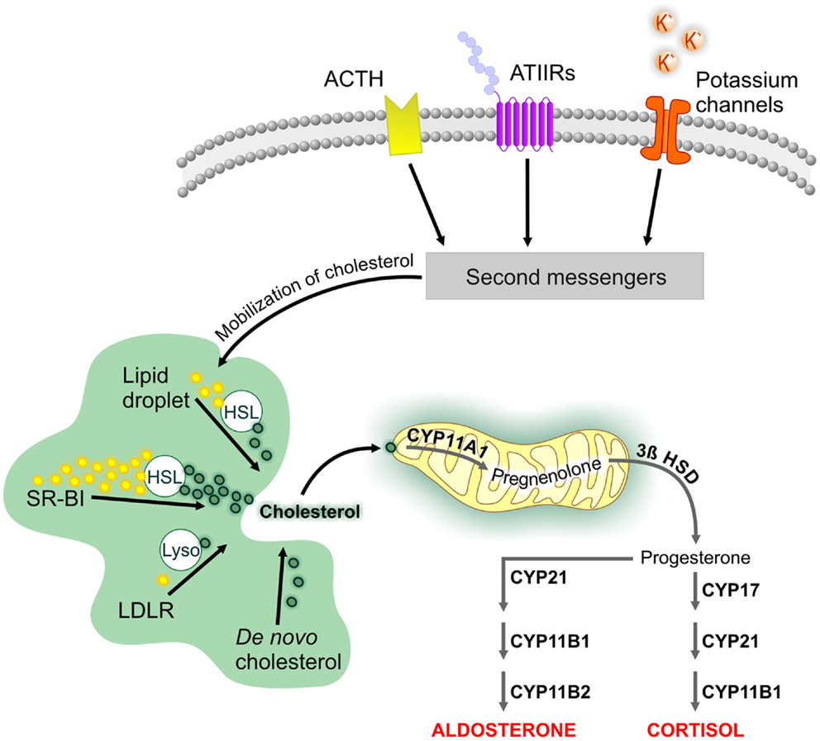
Rilascio di aldosterone dalla corticale del surrene E’ regolato direttamente da:
Angiotensina II
[K⁺]_{ex}
ACTH
Notes:
source
https://www.frontiersin.org/articles/10.3389/fendo.2015.00029/full
Meccanismi cellulari coinvolti nella biosintesi degli steroidi surrenali.
I meccanismi cellulari che sono alla base della steroidogenesi surrenale sono iniziati dall'attivazione del recettore dell'ormone adrenocorticotropo (ACTH) e del recettore dell'angiotensina II tipo I (ATIIR) rispettivamente da ACTH e angiotensina II. La steroidogenesi è anche iniziata da cambiamenti nei livelli sierici di potassio attraverso l'espressione specifica dei canali di potassio nella zona glomerulosa.
Questo è seguito dall'attivazione di secondi messaggeri, che avviano la mobilizzazione del colesterolo. Il colesterolo può essere ottenuto da:
a) lipoproteine LDL e HDL, circolanti nel sangue e che si legano a specifici recettori cellulari (tra cui SR-BI; poi il colesterolo viene trasferito nella cellula); b) goccioline lipidiche intracellulari (deposito), o c) sintesi de novo.
Il colesterolo viene trasportato nei mitocondri (grazie a StAR), dove la scissione del CYP11A1 (desmolasi) è la prima tappa della steroidogenesi. L'espressione specifica di enzimi nelle varie zone della corteccia surrenale porta alla biosintesi dell'aldosterone e del cortisolo.
Abbreviazioni: 3β HSD, 3β-hydroxysteroid dehydrogenase; HSL, lipasi sensibile agli ormoni; LDLR, recettore delle lipoproteine ​​a bassa densità; SR-BI, classe di recettori scavenger BI.

Slide 4
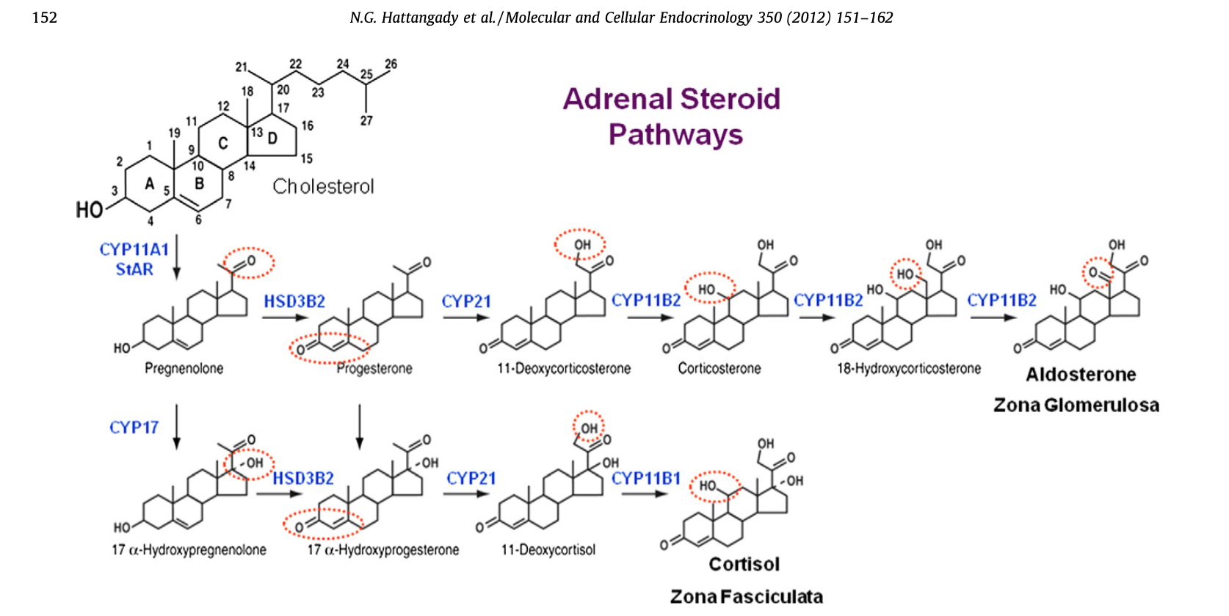
La steroidogenesi surrenalica richiamo
Notes:
source
Source
http://dx.doi.org/10.1016/j.mce.2011.07.034
Vie della steroidogenesi adrenocorticale per la produzione di mineralcorticoidi e glucocorticoidi.
La corteccia surrenale produce steroidi specifici per zona a causa dell'espressione differenziale degli enzimi steroidogenici. Nella fase iniziale della steroidogenesi, è necessaria la proteina regolatoria acuta steroidogenica (StAR) per la fase di limitazione del tasso di movimento del colesterolo nella membrana mitocondriale interna, dove il colesterolo viene scisso dalla scissione della catena laterale del colesterolo (CYP11A1) al pregnenolone. Ulteriori passi della via steroidogenica includono gli enzimi 3b-idrossisteroidide deidrogenasi di tipo 2 (HSD3B2), 17a-idrossilasi, 17,20-liasi (CYP17), 21-idrolilasi (CYP21), 11b-idrossilasi (CYP11B1) e aldosterone sintasi (CYP11B2).

Slide 5
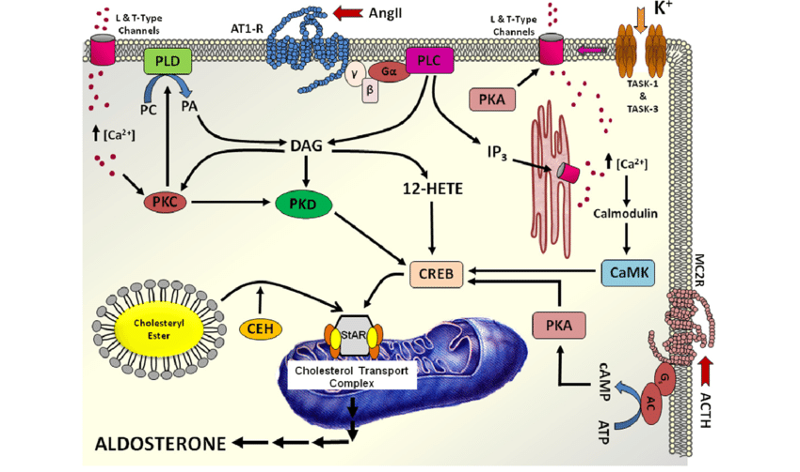
Azioni acute di AngII, K + e ACTH sulla produzione di aldosterone delle cellule glomerulose surrenali
Notes:
Source
http://dx.doi.org/10.1016/j.mce.2011.07.034
Fig. 2. Azioni acute di AngII, K + e ACTH sulla produzione di aldosterone delle cellule glomerulose surrenali.
(A) AngII si lega al recettore AT 1 per attivare la scissione mediata da fosfolipasi C (PLC) specifica per fosfoinositide di fosfatidilinositolo 4,5-bisfosfato (PIP 2) a diacilglicerolo (DAG) e inositolo 1,4,5-trisfosfato (IP 3). IP 3 lega l'IP 3 R sul reticolo endoplasmatico (ER), rilasciando calcio e aumentando le concentrazioni di calcio citosolico. AngII attiva anche, in parte attraverso la proteina chinasi C (PKC), la fosfolipasi D (PLD), che idrolizza la fosfatidilcolina (PC) in acido fosfatidico (PA) che può essere metabolizzato in DAG da fosfatasi lipidica fosfatica.
(B) Piccoli aumenti della K + extracellulare depolarizzano la cellula glomerulosa, attivando i canali del calcio di tipo L e T di tipo a tensione, aumentando l'afflusso di calcio. L'aumento della concentrazione intracellulare di calcio attiva le protein-chinasi I / II (CaMK) calcio / calmodulina, così come le isoforme di PKC.
Entrambi questi percorsi possono modulare non solo la fosforilazione di StAR, ma anche l'espressione, probabilmente in parte attraverso il legame del promotore StAR della proteina di legame dell'elemento di risposta cAMP (CREB). La via DAG / PKC attiva anche la proteina chinasi D (PKD) che può similmente fosforilare (e attivare) il CREB. Il DAG può essere idrolizzato dalla DAG lipasi per rilasciare acido arachidonico, che può essere ulteriormente metabolizzato dalla 12-lipossigenasi all'acido 12-idrossieos-alosetraenoico (12-HETE), che induce anche la fosforilazione (e l'attivazione) del CREB.
(C) L'ACTH può anche mediare la sintesi di aldosterone legandosi al recettore della melanocortina di tipo 2 (MC2R), attivando così attraverso una proteina G eterotrimerica, l'adenilato ciclasi (AC). L'AC converte l'adenosina trifosfato (ATP) in adenosina monofosfato ciclico (cAMP). cAMP attiva la proteina chinasi A (PKA) inducendo un afflusso di calcio lento ma sostenuto attraverso i canali del calcio di tipo L. PKA inoltre fosforila CREB, aumentando così l'espressione StAR.
Il colesterolo per la produzione di aldosterone deriva dall'idrolisi mediata dal colesterolo estere idrolasi (CEH) degli esteri del colesterolo sintetizzata de novo o ottenuta da lipoproteine ​​e conservata in goccioline lipidiche. Il colesterolo libero viene trasferito alla membrana mitocondriale interna da StAR probabilmente in combinazione con altre proteine ​​di trasporto del colesterolo.

Slide 6
L’attivazione acuta della sintesi di aldosterone
Angiotensina II e ACTH si legano a recettori di membrana
K⁺_{ex} attiva canali per il calcio L e T
aumenta Ca+⁺_{in}
PKA mantiene attivati canali L
Sono attivate proteina chinasi
cAMP (PKA)
Calcio e Diacilglicerolo (PKC)
PKC (PKD)
CamK
BERSAGLI DELLE CHINASI
StAR, fosforilata e attivata
aumenta il trasporto di colesterolo nel mitocondrio
CREB, fosforilata e attivata
aumenta la trascrizione del gene StAR
IMPORTANTE: La steroidogenesi acuta utilizza riserve intracellulari di esteri del colesterolo
Notes:
CREB, cAMP response element-binding protein, fattore di trascrizione

Slide 7
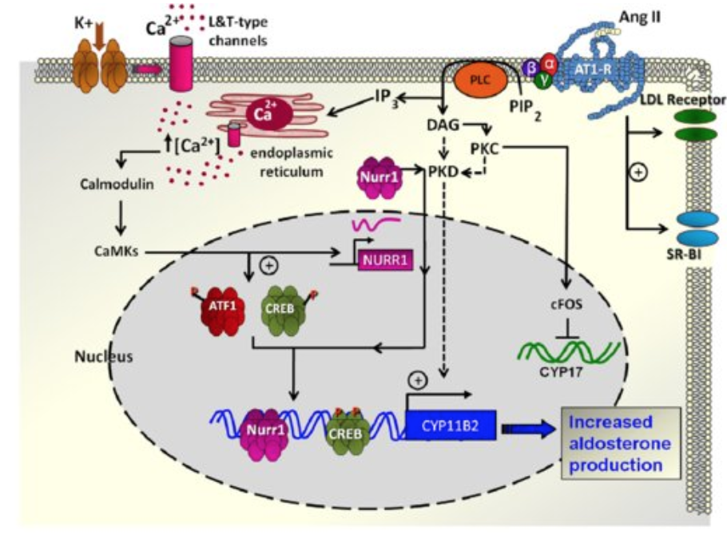
La produzione cronica di aldosterone è regolata da AngII e K⁺
increased
uptake of cholesterol
no synthesis
of cortisol
Notes:
Source
http://dx.doi.org/10.1016/j.mce.2011.07.034
La produzione cronica di aldosterone è regolata da AngII e potassio (K +).
AngII lega i recettori AngII di tipo 1 (AT1-R) e attiva la fosfolipasi C (PLC) che provoca l'idrolisi del fosfatidilinositolo-4,5-bisfosfato in diacilglicerolo (DAG) e inositolo 1,4,5-trisfosfato (IP3). Il DAG attiva la proteina chinasi C (PKC) che inibisce la trascrizione della 17a-idrolasi (CYP17) attraverso fattori di trascrizione come cFOS. Ciò causa l’inibizione della via di sintesi del cortisolo.
Il DAG può anche aumentare l'attività della proteina chinasi D (PKD), che ha dimostrato di aumentare la trascrizione del CYP11B2 (aldosterone sintasi). IP3 provoca il rilascio di calcio intracellulare e l'attivazione di calcio-calmodulina chinasi (CaMK). Piccoli aumenti della K + extracellulare depolarizzano anche la cellula glomerulosa, aumentando l'afflusso di calcio e attivando la CaMK. La CaMK aumenta l'espressione e / o la fosforilazione e l'attivazione dei fattori di trascrizione che aumentano la trascrizione del CYP11B2. L'ang II aumenta anche l'espressione dei recettori LDL e HDL, che aumenta la disponibilità di colesterolo per la steroidogenesi

Slide 8
L’attivazione cronica della sintesi di aldosterone
Angiotensina II si lega a recettori di membrana
K⁺_{ex} attiva canali per il calcio L e T
aumenta Ca+⁺_{in}
PKA mantiene attivati canali L
Sono attivate proteina chinasi
cAMP (PKA)
Calcio e Diacilglicerolo (PKC)
PKC (PKD)
CamK
BERSAGLI DELLE CHINASI
Fattori di trascrizione
inibita la trascrizione di CYP17, primo enzima della sintesi di cortisolo
Aumentata la sintesi di CYP11B2, aldosterone sintasi
Recettori LDL e SR-BI
aumenta l’uptake del colesterolo
IMPORTANTE: La steroidogenesi cronica si basa sull’uptake cellulare del colesterolo
Notes:
CREB, cAMP response element-binding protein, fattore di trascrizione

Slide 9
Azioni dell’aldosterone
acute
riassorbimento tubulare del sodio
croniche
riassorbimento tubulare del sodio
azioni plastiche cardiovascolari

Slide 10
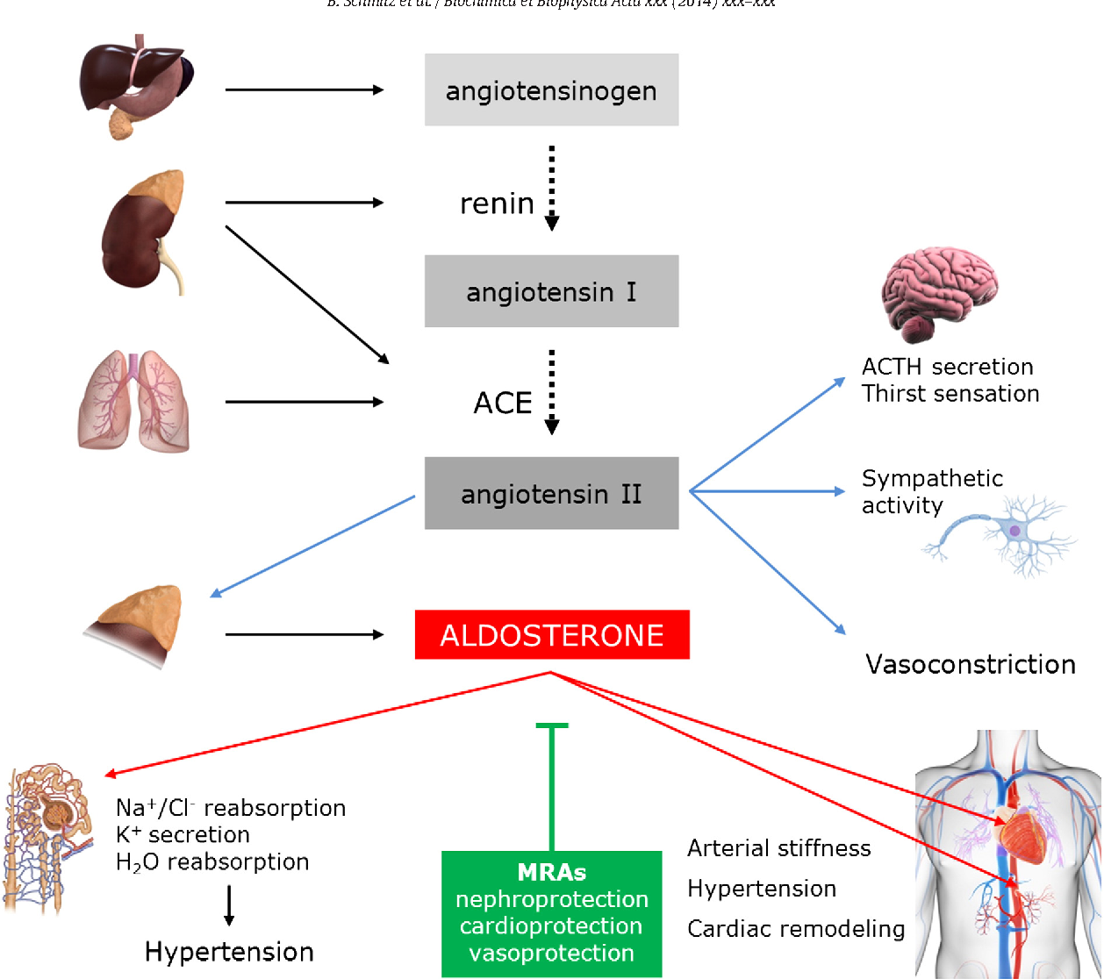
Notes:
source
Aldosterone signaling and soluble adenylyl cyclase-a nexus for the kidney and vascular endothelium.
Boris Schmitz, Stefan-Martin Brand, Eva BrandPublished in Biochimica et biophysica acta 2014
DOI:10.1016/j.bbadis.2014.05.036
Regolazione della secrezione di aldosterone ed effetti sistemici di aldosterone.
Rappresentazione schematica dei principali componenti del sistema renina – angiotensina – aldosterone (RAAS). L'angiotensinogeno del fegato viene idrolizzato dalla renina di origine renale nel sangue. L'angiotensina I risultante viene elaborata dall'enzima di conversione dell'angiotensina (ACE), prodotto dai polmoni e dai reni nell'angiotensina II del peptide effettore altamente attivo.
L'angiotensina II regola l'espressione dell'ormone adrenocorticotropo (ACTH) nella ghiandola pituitaria, sensazione di sete, attività simpatica e vasocostrizione dei mediatori. Nella ghiandola surrenale, l'angiotensina II stimola il rilascio di aldosterone, che regola il riassorbimento di Na + / Cl e la secrezione di K + nel nefrone.
Livelli elevati di aldosterone possono portare a rigidità arteriosa, rimodellamento cardiaco e ipertensione. Le azioni dannose di aldosterone possono essere antagonizzate dagli antagonisti dei recettori mineralcorticoidi (MRA) usati clinicamente con effetti nefroprotettivi, vasoprotettivi e cardioprotettivi.

Slide 11
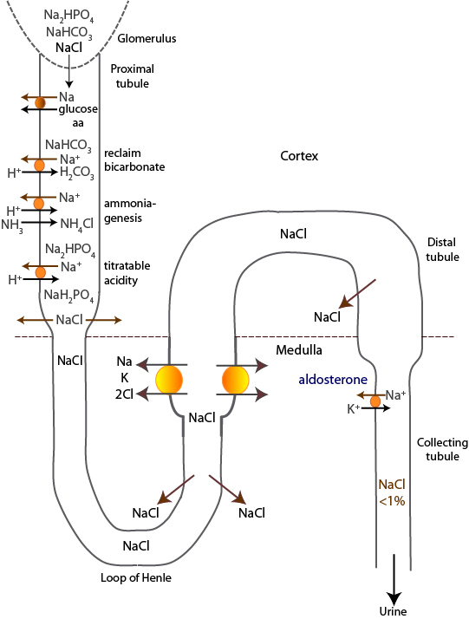
L’aldosterone attiva il trasporto attivo del sodio nel tubulo collettore
Notes:
http://eclinpath.com/chemistry/kidney/physiology/sodium-absorption-2/

Slide 12
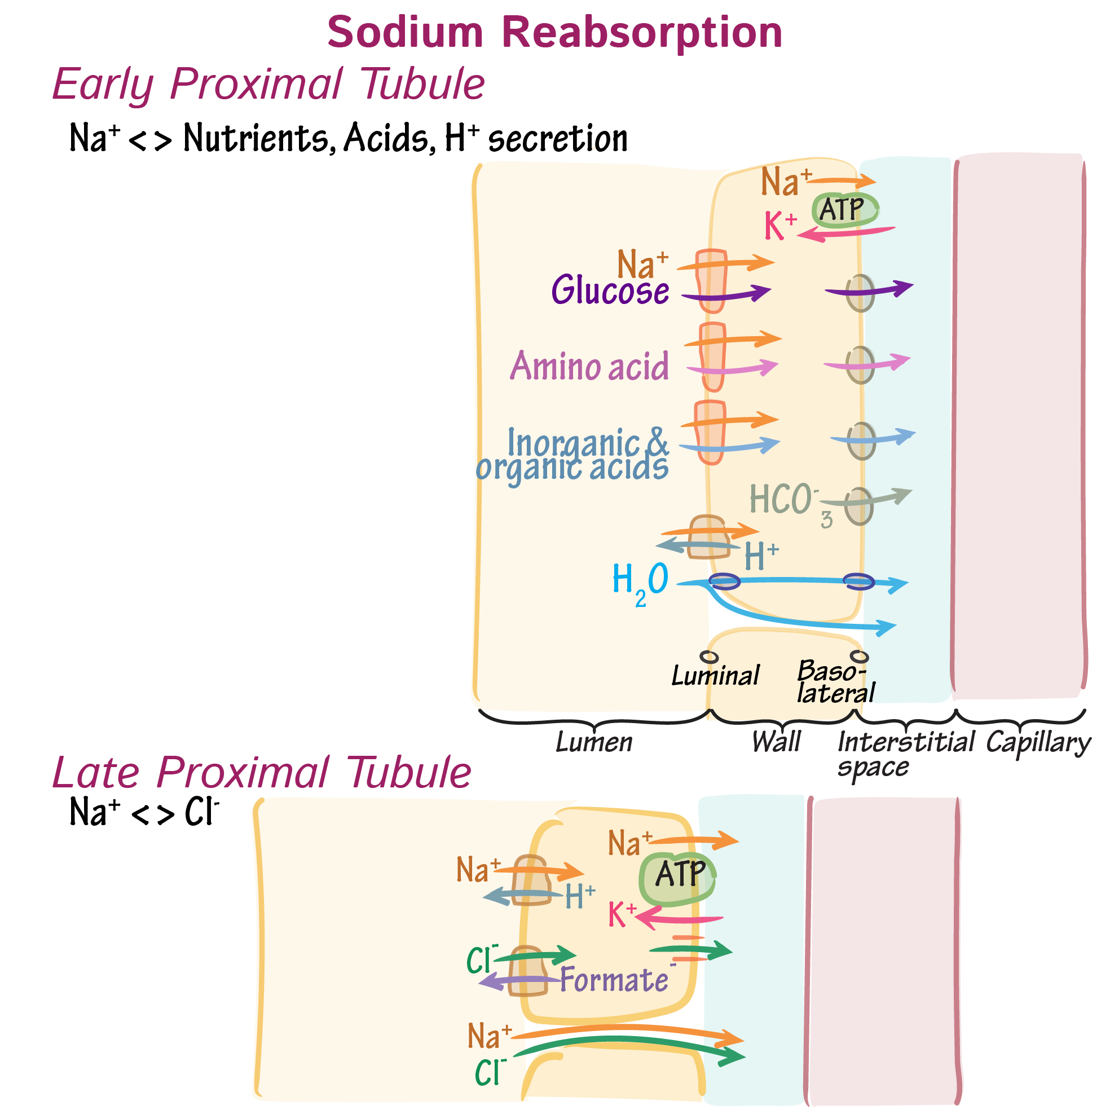
Notes:
https://www.drawittoknowit.com/course/physiology/glossary/physiological-process/sodium-reabsorption-in-neprhon

Slide 13
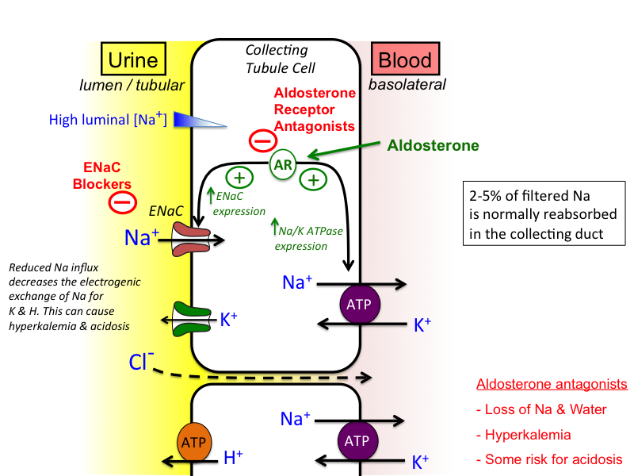
Notes:
source
http://tmedweb.tulane.edu/pharmwiki/doku.php/potassium_sparing_diuretics
Legenda Meccanismi diuretici risparmiatori di K nel nel tubulo collettore. Le cellule in questa regione del nefrone assorbono il Na attraverso i canali Na epiteliali della membrana luminale (ENaC). L'afflusso di Na attraverso la membrana luminale lascia un potenziale lumen-negativo, che guida il riassorbimento di Cl e l'efflusso di potassio. Il Na citoplasmatico viene trasportato attraverso la membrana cellulare basolaterale dall'ATPasi Na / K. L'espressione genica e la localizzazione superficiale di ENaC è modulata da aldosterone, che si lega a un recettore minerocorticoide intracellulare, che aumenta l'espressione di numerosi geni tra cui quelli che codificano ENaC e Na / K ATPase. Il dotto collettore è il principale sito di azione (nel rene) degli antagonisti del recettore dei mineralcorticoidi (spiranolattone ed epilerinone), che diminuiscono l'espressione dell'ENaC. Gli inibitori diretti ENaC (amiloride e triamterene) inibiscono l'afflusso di Na attraverso i canali epiteliali di Na nella membrana luminale.

Slide 14
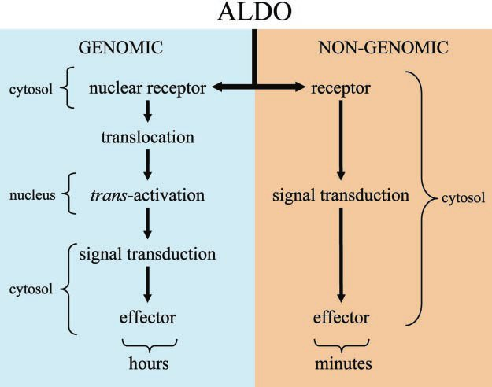
Meccanismi genomici e non-genomici dell’aldosterone
Notes:
January 2003AJP Advances in Physiology Education 26(1-4):8-20
DOI: 10.1152/advan.00051.2001

Slide 15
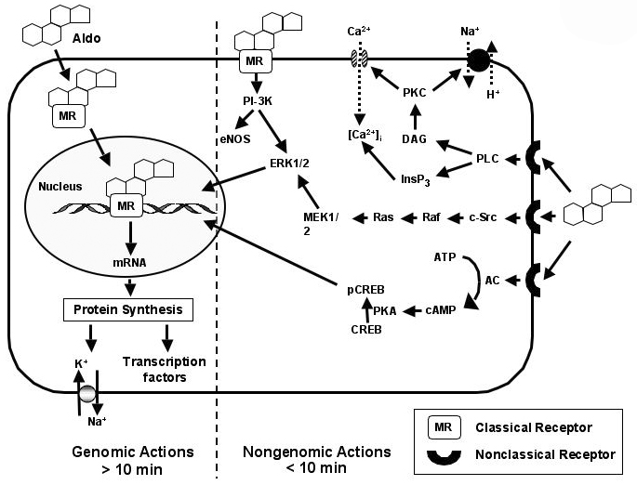
spironolattone-antagonista di MR
Notes:
source
DOI: 10.2174/187152506776369935
Rappresentazione schematica che riassume i meccanismi delle azioni genomiche e nongenomiche dell'aldosterone su una cellula generica.
Aldo agisce sui recettori intracellulari classici per stimolare le azioni genomiche sulla trascrizione genica (lato sinistro) e sui recettori delle membrane plasmatiche (classica e non classica) che si accoppiano a varie vie della chinasi attraverso meccanismi non genomici (lato destro). Le vie del recettore non classico non genomico attivate includono il sistema adenilato ciclasi (AC) che prevede l'attivazione della proteina chinasi A (PKA) mediante generazione di adenosina monofosfato ciclico (cAMP) e la successiva attivazione della proteina ciclica di legame dell'elemento di risposta AMP (CREB) che induce la trascrizione genica. L'attivazione del recettore non classico da parte di Aldo è stata anche implicata nell'attivazione della fosfolipasi C (PLC) che provoca la formazione di inositolo-3-fosfato (InsP3) e la successiva formazione dell'attivatore della proteina chinasi C (PKC), diacilglicerolo (DAG). La PKC attivata stimola lo scambiatore sodio-idrogeno e l'apertura dei canali del calcio. Aldo ha dimostrato di attivare la via della proteina chinasi regolata extracellulare (ERK1 / 2) attraverso i recettori di membrana classici e non classici. L'antagonista della MR, lo spironolattone blocca sia le azioni del recettore genomico di Aldo sia gli effetti non genomici mediati dai citoplasmatici classici e dai recettori di membrana. Tuttavia, gli effetti non genomici di Aldo mediati dal recettore di membrana plasmatica non classica non sono bloccati dallo spironolattone.

Slide 16
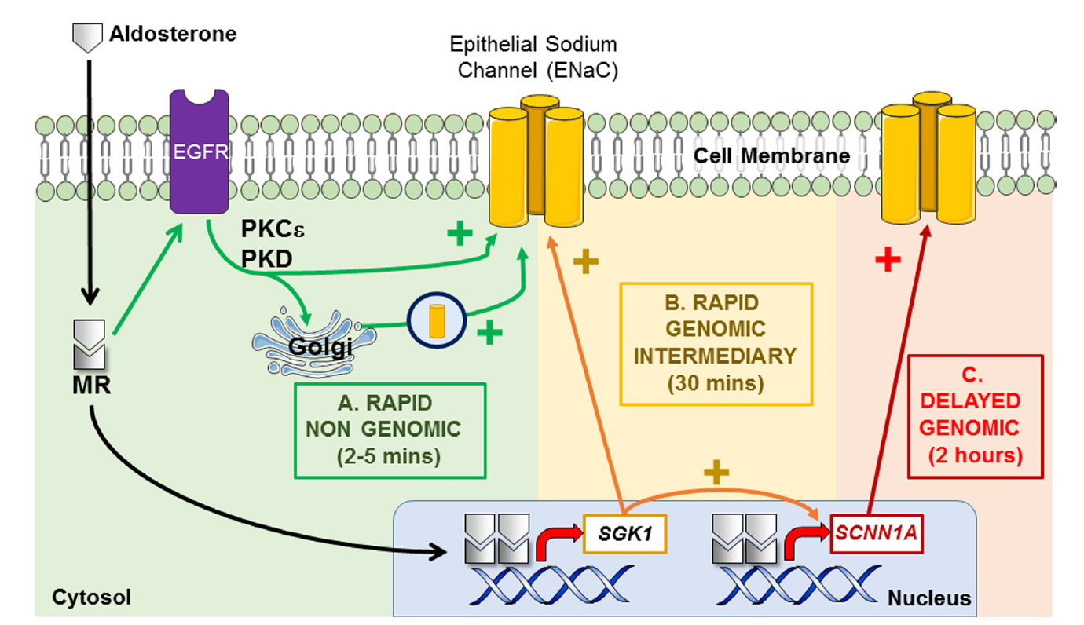
La regolazione rapida e lenta di ENaC
Notes:
source
DOI: 10.1530/JME-15-0318
figura 2
Andamento temporale degli effetti della MR sull'attività del canale epiteliale del sodio (ENaC) nelle cellule epiteliali renali. Una volta attivato dall'aldosterone, l'MR innesca rapidamente vie di segnalazione e aumenta la trascrizione dei geni intermedi (come SGK1, CNKSR3 e GILZ) che migliorano l'attività ENaC e prevengono
degradazione, nonché trascrizione diretta di SCNN1A che codifica per la subunità α del canale ENaC. In combinazione, il MR può fornire un rapido e
prolungato riassorbimento del sodio mediato dall'ENaC in risposta all'ipovolemia.

Slide 17
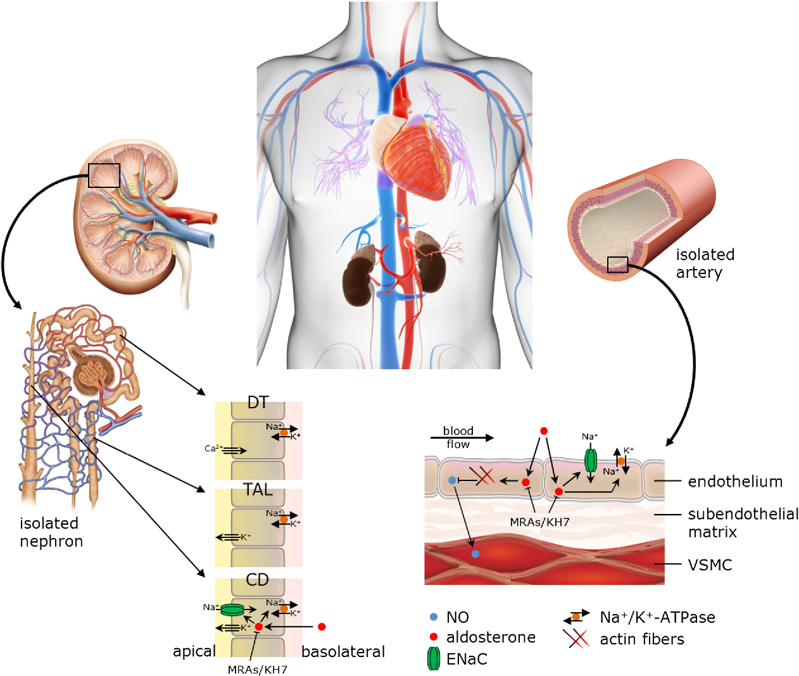
L’aldosterone causa ridotta vasodilatazione e aumento della sintesi di actina i meccanismi sono in nota
Notes:
Fig. 2. Effects of aldosterone and sAC on renal epithelial and vascular endothelial cells.
Renal sodium handling is controlled by aldosterone via surface expression and activity of the apical heterotrimeric epithelial Na+ channel (ENaC), which promotes reabsorption of sodium from urine in the distal nephron. Aldosterone secretion increases with decreasing blood pressure or reduced circulating volume, leading to subsequent ENaC activation in the collecting duct (CD). Non-genomic aldosterone signaling stimulates rapid ENaC translocation from a vesicular pool to the apical membrane. In renal epithelial cells, basolateral Na+/K+-ATPase provides the electrochemical driving force for apical ENaC. Besides the Collecting Duct, Na+/K+- ATPase is also highly active in the distal tubule (DT) and thick ascending limb (TAL).
In the vascular endothelium, the expression of ENaC and Na+/K+-ATPase have been associated with endothelial stiffness in the presence of elevated aldosterone and Na+ concentrations. Aldosterone also affects the actin fiber composition of endothelial cells, which leads to altered mechanosensitivity and decreased production of nitric oxide (NO) with impaired vascular smooth muscle (VSMC) cell relaxation and reduced vasodilation.
In both, renal epithelial and vascular endothelial cells Na+/K+-ATPase and ENaC expression is regulated by aldosterone and sAC (soluble adenylyl cyclase) at the transcriptional level. In Collecting Duct cells, aldosterone-stimulated transepithelial Na+ current depends on sAC activity. In endothelial cells, sAC is involved in the regulation of actin fiber composition and endothelial stiffness. Deleterious aldosterone effects in the renal CD and vascular endothelium can be prevented by the mineralocorticoid receptor antagonist (MRA) spironolactone and the sAC inhibitor KH7.

Slide 18
Fine dell sistema renina-angiotensina-aldosterone
schema nella prossima

Slide 19
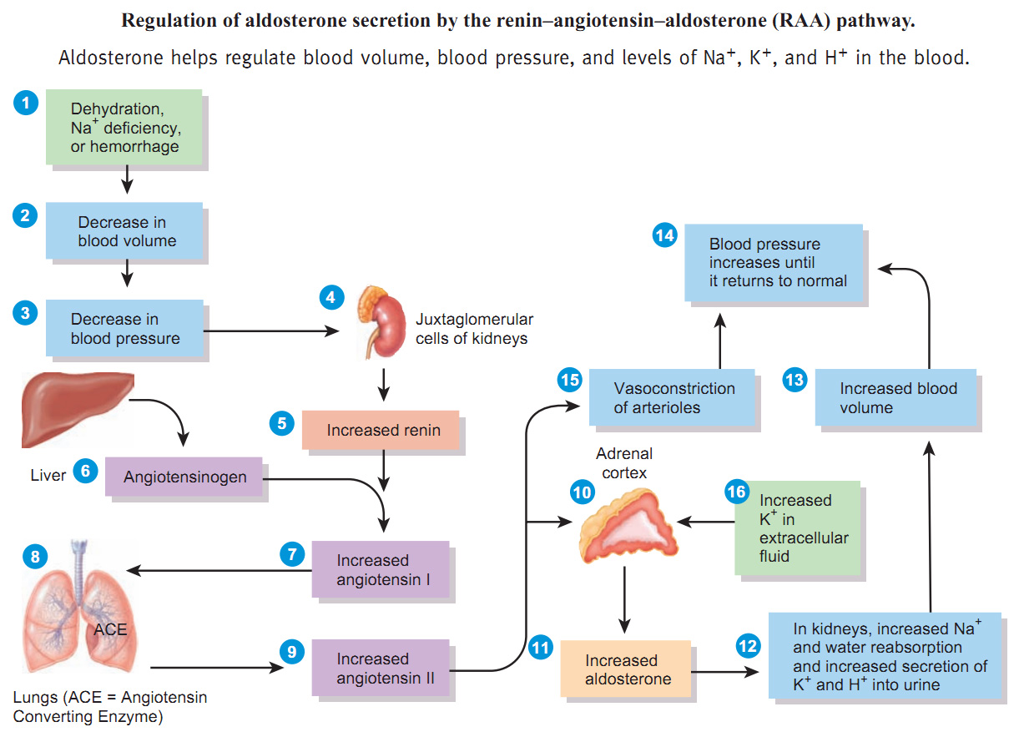
in verde: le cause scatenanti, anche dette causa prima
in giallo: l’effetto
in azzurro: le condizioni fisiologiche prima e dopo l’aldosterone (o l’angiotensina II)
Notes:
source
https://antranik.org/the-renin-angiotensin-aldosterone-reflex/

Slide 20
Catecolammine surrenaliche sintetizzate nella midollare del surrene
Adrenalina 80%
Noradrenalina 20%
Noradrenalina totale=
=neuroni postgangliari 70% + surrene 30%

Slide 21
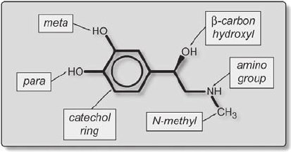
Adrenalina la noradrenalina non ha l’N-metile
Notes:
source
https://www.researchgate.net/publication/226777757_Ligand_Binding_Activation_and_Agonist_Trafficking/figures?lo=1

Slide 22
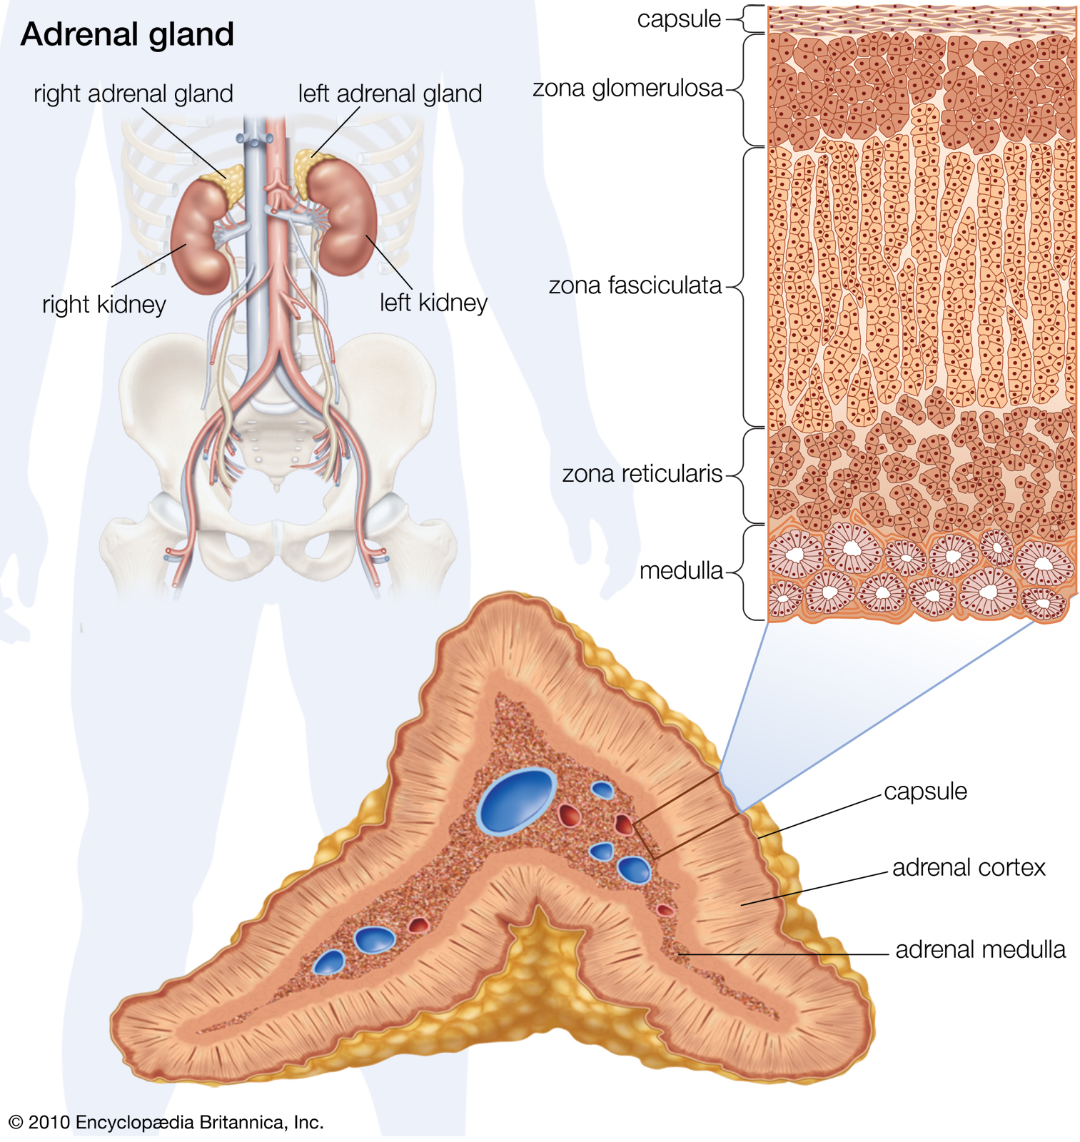
Notes:
source
https://www.britannica.com/science/adrenal-gland

Slide 23
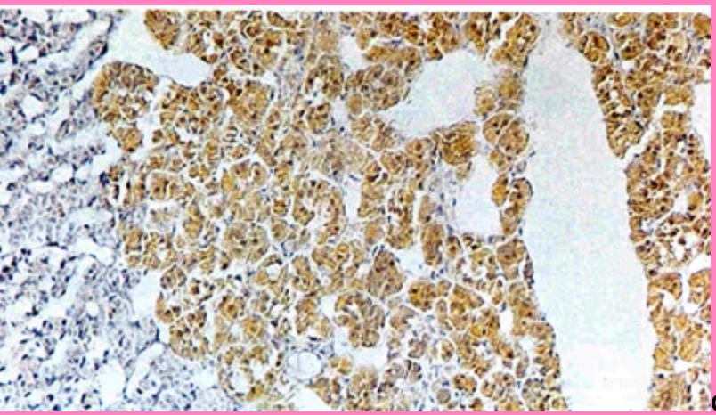
La midollare del surrene contiene le cellule cromaffini
Solo le cellule che sintetizzano catecolammine si colorano con i sali di cromo
Notes:
source
https://isccb12.webs.ull.es/ChromaffinCell/Primer.html

Slide 24
La sintesi delle catecolammine
via metabolica
5 tappe enzimatiche
prima tappa utilizza la fenilalanina e la converte a tirosina
amminoacido essenziale
avviene nel fegato
2-3-4 tappe
surrene e neuroni adrenergici
5° tappa surrenalica

Slide 25
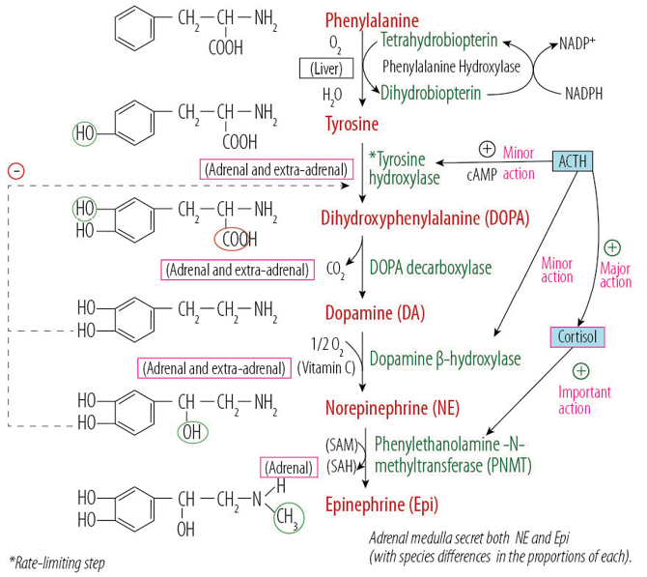
Notes:
source
Oman Medical Journal [2015], Vol. 30, No. 5: 382–390
http://www.omjournal.org/articleDetails.aspx?coType=1&aId=699
Figura 1: Biosintesi delle catecolamine del midollo surrenale che mostra gli enzimi, i coenzimi e l'effetto influenzante ormonale. Nelle fibre simpatiche extra surrenali la biosintesi si ferma alla produzione di noradrenalina mentre nel midollo surrenale il prodotto finale della sintesi di catecolamine è l’adrenalina (o epinefrina).

Slide 26
Il rilascio di catecolammine surrenaliche
indotto dalla stimolazione di neuroni post-gangliari colinergici (acetilcolina)

Slide 27
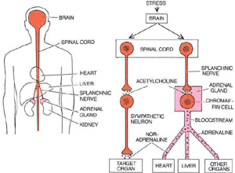
Notes:
LO STRESS attiva la secrezione di catecolamine sia nelle cellule cromaffiniche delle ghiandole surrenali sia nei neuroni simpatici, che si infiltrano in una gamma di tessuti e organi.
Gli impulsi arrivano a entrambi i tipi di cellule attraverso neuroni che hanno origine nel midollo spinale.
Le cellule cromaffini secernono adrenalina, noradrenalina e altre sostanze nel flusso sanguigno, esercitando in tal modo un controllo diffuso su tessuti e organi;
i neuroni simpatici scaricano la noradrenalina localmente. A causa delle somiglianze nell'attivazione delle cellule cromaffini e dei neuroni simpatici, nelle loro secrezioni e nei loro effetti, e poiché si sviluppano dalle stesse cellule staminali (nella cresta neurale) durante l'embriogenesi, il midollo surrenale è considerato parte del sistema nervoso simpatico.

Slide 28
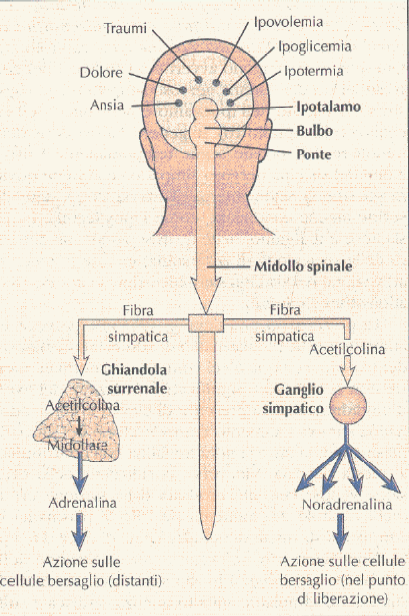
Lo stimolo primario che dà l’avvio alla secrezione di catecolamine è una situazione di pericolo
La risposta è decodificata a livello ipotalamico e, CONTEMPORANEAMENTE, mediata dai neuroni del tronco
dell’encefalo che tramite vie discendenti attivano i gangli del sistema simpatico e la midollare del surrene.
Mentre la noradrenalina liberata dai neuroni del simpatico agisce localmente,
l’adrenalina liberata dalla midollare agisce a distanza e dà origine ad una
risposta coordinata di difesa o di attacco.
La sua azione è solitamente indicata come "combatti o fuggi“

Slide 29
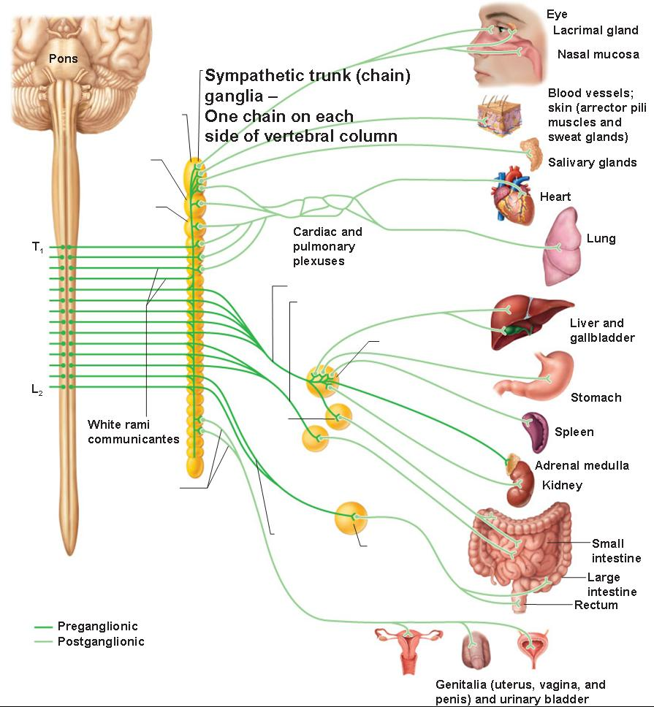
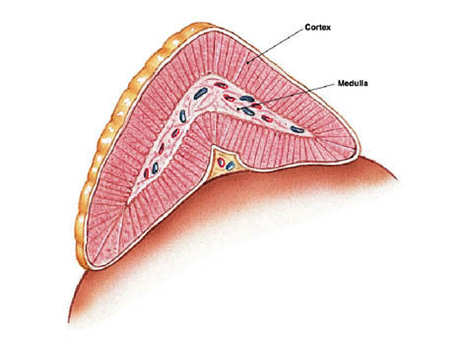
La noradrenalina liberata dai terminali del simpatico agisce localmente sulle cellule bersaglio.
Il sistema simpatico stimola la midollare del surrene a secernere adrenalina nel sangue
Tessuto adiposo
Muscolo scheletrico

Slide 30
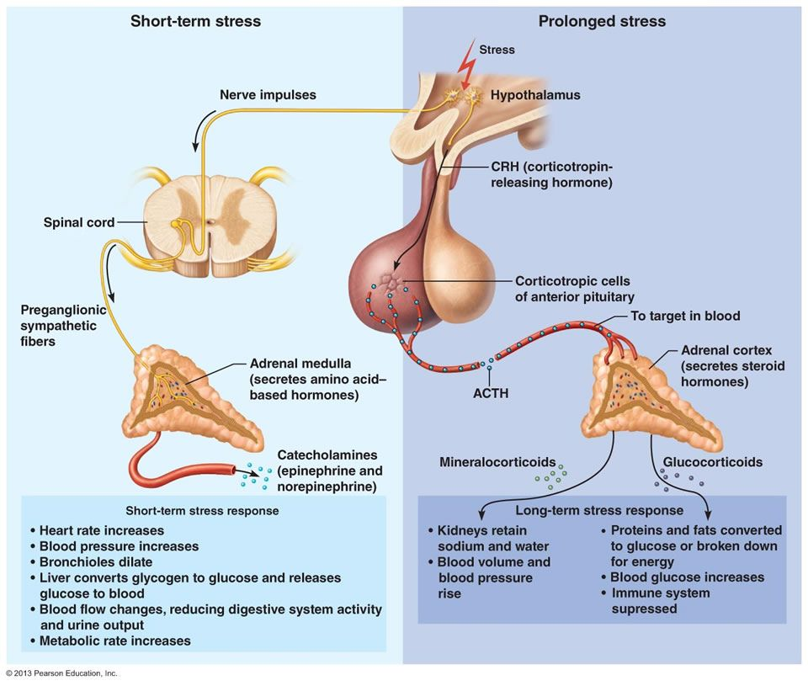
La funzione integrata della midollare e corticale del surrene
Notes:
source
http://www.brainimmune.com/sympathetic-adrenal-neuroimmune-reflex-spinal-cord-injury/

Slide 31
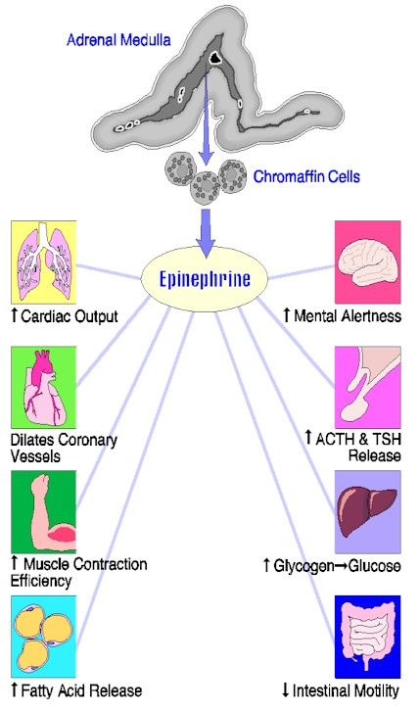
Le azioni fisiologiche dell’adrenalina
Notes:
source
https://www.pinterest.it/pin/425660602266635371/?nic=1a

Slide 32
Azioni metaboliche dell’adrenalina iperglicemizzante e iperlipemizzante
Tessuto adiposo
lipolisi
Tessuto muscolare
glicogenolisi
beta ossidazione degli acidi grassi
Fegato
glicogenolisi
gluconeogenesi
beta ossidazione degli acidi grassi

Slide 33
Fine

